Slide 1
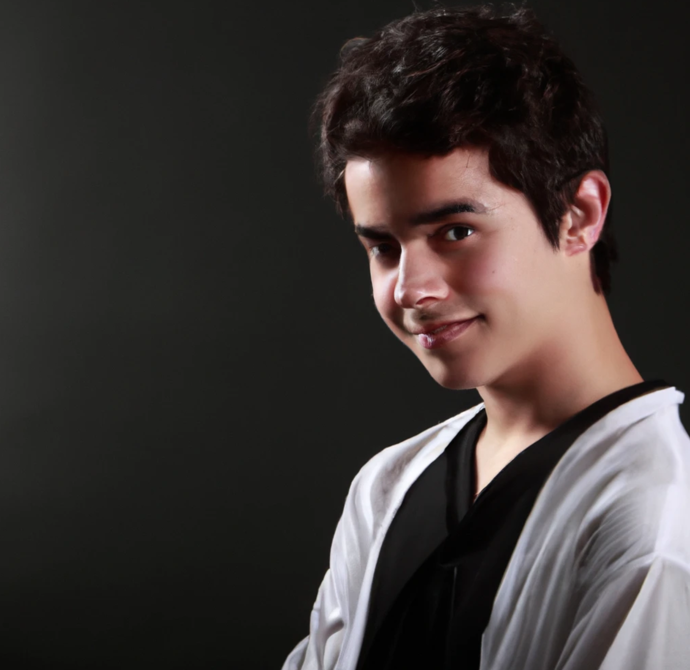




20 rue de la Réussite 75012 Paris
+33 6 01 02 03 04
monemail@mail.com
www.monsiteinternet.com
Hugo BERNARD
PROFIL
Jeune collégien passionné par les sciences, en particulier la biologie et la physique. Membre actif du club de sciences du collège et toujours avide d'apprendre, je cherche à approfondir mes connaissances et compétences à travers des stages ou des expériences enrichissantes.
Collégien passionné par les sciences
QUALITES
FORMATION
Curiosité
100%
Collège Jean Moulin, Paris — 2019 à Présent
Elève en classe de 4ème
Membre actif du club de sciences
Participation régulière à des projets et expositions scientifiques
Proactif
100%
Esprit d’équipe
100%
EXPERIENCES
COMPETENCES
Assistant bénévole, Bibliothèque municipale de Paris — Juillet 2021
Accueil et orientation des visiteurs.
Rangement et classification des livres et des ressources.
Aide à l'organisation d'ateliers pour enfants autour de la lecture.
Maintenance basique des postes informatiques.
Participation à des clubs de lecture pour jeunes.
Stagiaire, Laboratoire de physique du collège Jean Moulin — Mai 2021
Aide à la préparation des expériences pour les élèves.
Maintenance et rangement des équipements de laboratoire.
Participation à des projets de recherche scolaire en biologie.
Organisation d'expositions sur les phénomènes physiques pour les journées portes ouvertes.
Collaboration étroite avec les professeurs pour assurer le bon déroulement des TP.
Bonnes connaissances en biologie et physique
Capacité à travailler en équipe
Bonne maîtrise des outils informatiques (Word, PowerPoint)
Aptitude à la communication et à la présentation
Aptitude à l'apprentissage rapide
Sens des responsabilités
LANGUES
Français
B1
C2
Anglais
A3
GERMAN

Slide 2
Cher(e) Candidat(e)
Merci d'avoir téléchargé ce modèle sur notre site. Nous espérons qu'il vous aidera à mettre en valeur votre CV.
---------------------------------------------------------------------------------------
Besoin de conseils pour rédiger votre CV ou vous préparer pour l’entretien d’embauche ? Consultez nos articles :
- Le titre du CV : guide pratique + 30 exemples
- Comment mettre en valeur son expérience professionnelle ?
- Rédiger une accroche de CV percutante + 9 exemples
- Les 7 points clés d'un CV réussi
- Personnalisez votre CV avec des icônes gratuites
- Bien préparer son entretien
Nous proposons également plusieurs centaines d'exemples de lettres de motivation classées par métier et des modèles pour les mettre en forme.
- 1200 exemples de lettres de motivation
- Les modèles de courrier
- Tous nos conseils pour rédiger une lettre efficace
Nous vous souhaitons bonne chance dans vos recherches et vos entretiens ☺
Enfin, rappelez-vous qu'une bonne candidature est une candidature personnalisée ! Prenez donc le temps de la rédiger avec soin car elle décrit votre parcours professionnel et votre personnalité.
----------------
Copyright : Les contenus diffusés sur notre site (modèles de CV, modèles de lettre, articles ...) sont la propriété de creeruncv.com. Leur utilisation est limitée à un usage strictement personnel. Il est interdit de les diffuser ou redistribuer sans notre accord. Contenus déposés dans 180 pays devant huissier. Reproduction strictement interdite, même partielle. Limité à un usage strictement personnel.
Disclaimer : Les modèles disponibles sur notre site fournis "en l'état" et sans garantie.
Créeruncv.com est un site gratuit.

